Slide 1
Inventarisierung von QR-Codes
Karner André, Herbei Gabriel, Dietmair Stephan
15.07.2025
Betreuer/in: Dipl.-Wirt.-Ing. (FH) Leitner Christoph, BEd
Firmenpartner: HTL Leoben

Slide 2
Partner/Aufgabenstellung
Partner: HTL Leoben
Aktuell werden permanent Objekte, Werkzeuge, IT-Hardware mittels einer Excel Liste inventarisiert ---> sehr aufwendig und unpraktisch.
Karner, Herbei, Dietmair: Verschiedene Inventarisierungslösungen zu recherchieren und gegenüberzustellen.
Karner: Ein Programm entwickeln um die Inventarisierung einfach und kostengünstig durchzuführen.
Herbei: Diese Lösungen mit Schulmonitoren oder anderen Objekten testen, sowie die Qualitätskontrolle.
Dietmair: Projekthandbuch über das ganze Projekt führen, sowie Evaluierung der Technologiealternativen.

Slide 3
Ziele
Spezifisch: Inventarisierungslösung entwickeln, die den aktuellen schulischen Praxisprozess deutlich vereinfacht & automatisiert.
Messbar: Inventarisierungslösung finden, welche den Aufwand immens senkt, die Wartbarkeit deutlich erhöht, im Webbereich.
Attraktiv/Akzeptiert: Die Lösung mit ausgewählter Testgruppe testen, praktische Nutzerbedienbarkeit erkennbar machen.
Realistisch: Lösung basierende vorhandene schulische Ressourcen, kaum zusätzliche Investitionen produziert (bis auf Stromkosten). Klarer Plan, mehrere Phasen, sichert Umsetzbarkeit im vorgegebenen Zeitrahmen.
Terminiert: Ganzer Prozess von Recherche - Implementierung - Testphase – Dokumentierung klar terminiert.

Slide 4
Literatur
Bis dato durchgesehen:
Inventurarten • Einfach erklärt, Übersicht · [mit Video]
Mit QR-Code Inventarisierung vereinfachen
Was verdient ein HTL Ingenieur in Österreich? (Gehalt 2025)
SDGs - Sustainable Development Goals - Agenda 2039

Slide 5
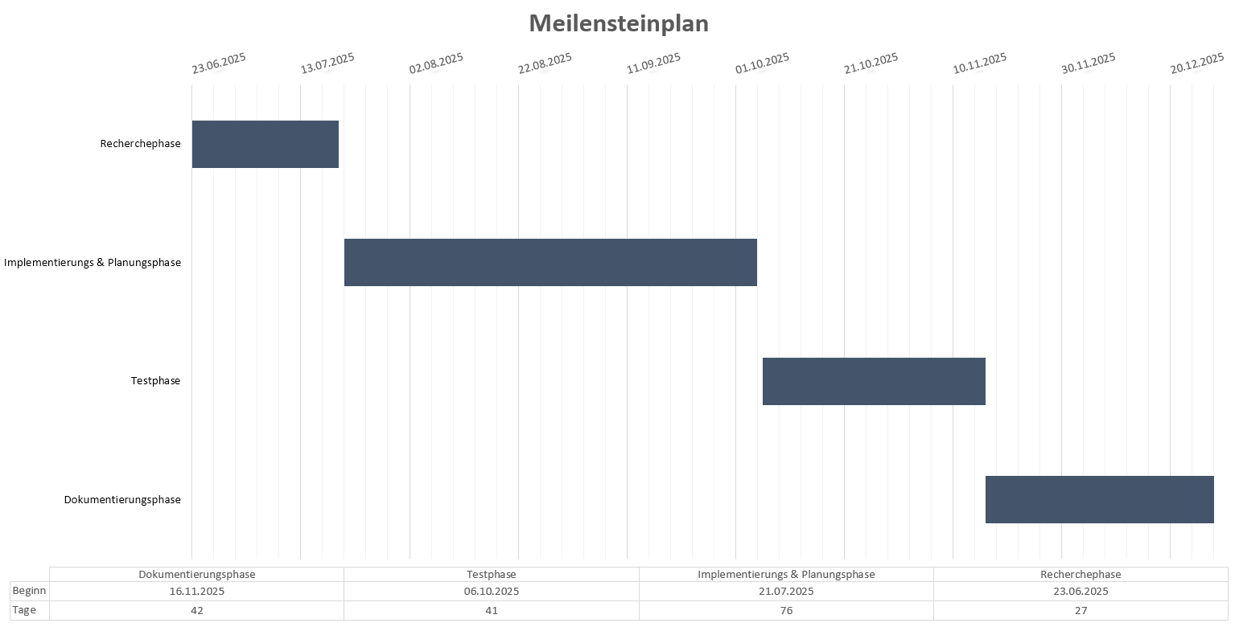
PM

Slide 6

PM
Kostenabschätzung und Bedeckung
Stromkosten
Druckkosten
Falls man ein Unternehmen wäre
Kosten basierend auf 57,5€ Brutto Stundenlohn
10.350,00 € pro Person
31.050,00 € Personalkosten
Welche SDGs fallen unter die DA?
9 Industrie, Innovation und Infrastruktur
12 Verantwortungsvolle Konsum- und Produktionsmuster

